Slide 1

Assinü Gestão de Documentos
Equipe
Davi Perrier Cabral
Douglas Barbosa da Silva
Gabriel Gomes de Oliveira

Slide 2
Contexto DO Problema
Nosso sistema será voltado para empresas e pessoas jurídicas que trabalham com inúmeros documentos, o que na maioria das vezes se torna algo difícil de gerenciar. Foi pensado também em um grande facilitador: assinaturas digitais. Muitos negócios sofrem para autenticar cópias e contratos enviados para clientes, com isso, ofereceremos para um sistema de assinaturas digitais, com validade.

Slide 3
Público-Alvo | PERSONAS
O público que escalonaremos é o que tem algum laço com escritórios de advocacia e/ou pessoas jurídicas que precisam validar contratos Freelancer, entre outros. Não atingindo um único gênero, pois ela torna-se uma plataforma aberto à todos. Acreditamos que o público será constituído de sua maioria de potenciais secretários, que trabalham digitalizando documentos e até mesmo advogados.

Slide 4
PERSONAS
Diana Alves
34 anos/ Dona de um escritório de advocacia/ Graduado em Direito/ Casada.
Objetivo: Agilizar processos de assinatura de documentos e simultaneamente digitalizar processos, fazendo com que seu escritório seja mais ágil, tornando os processos menos tediosos para os funcionários e facilitar para os clientes a assinatura do documento, sem fazê-los se locomoverem até o local .
Desafios: Processos que dependem de impressão e de movimentação do cliente para serem assinados. Muitos processos em papel, necessitando de inventário. Necessidade de registro de assinaturas em cartório.
Como posso ajuda-la: Não havendo a necessidade de impressão e inventário Facilitando a assinatura de documentos, para o cliente, pois ele não terá que se locomover até o local e não terá que possuir firma registrada em cartório.

Slide 5
PERSONAS
Renan Carlos
23 anos/ Recém formado atuando individualmente/ Graduado em direito/ Solteiro.
Objetivos: Gerenciar de maneira fácil e de baixo custo as assinaturas de seus clientes e seus documentos.
Desafios: Possível dificuldade de aderência dos clientes.
Como posso ajudá-lo: tornando o processo mais barato, por não demandar de impressão dos documentos e não dependendo de seu cliente ter que registrar firma ou se locomover até o mesmo, para assinar o documento.

Slide 6
Proposta de Solução | Objetivos
O nosso objetivo com esse projeto, como dito acima, é ser um grande facilitador para as pessoas citadas. Sendo possível analisar, criar e validar essas documentações. Com o sistema, conseguiremos abolir o uso de milhares de papéis em gavetas, várias pastas em um único computador para processos, documentos perdidos, etc.
O que nos impulsionou a idealizar esse sistema foi entender o quão difícil é gerenciar documentos em larga escala, sendo até não ser possível de cuidar tantos processos, documentos e até mesmo validações. Sendo assim, para quem pretende mudar a esfera de sua empresa ou negócio, esse é o sistema ideal.

Slide 7
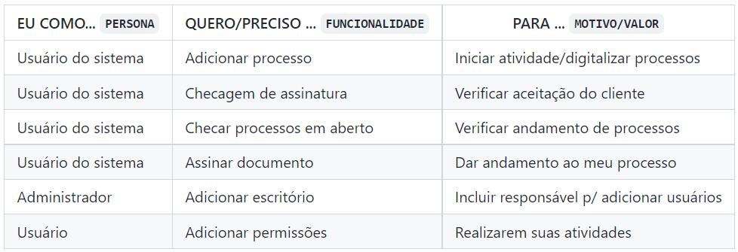
Histórias de Usuários

Slide 8
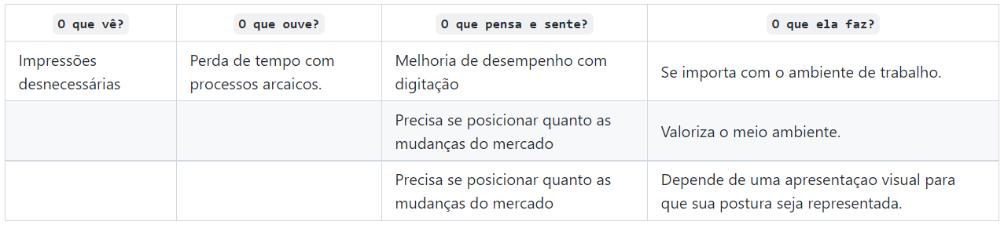
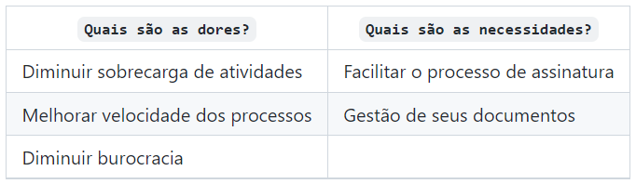
Mapa de empatia

Slide 9
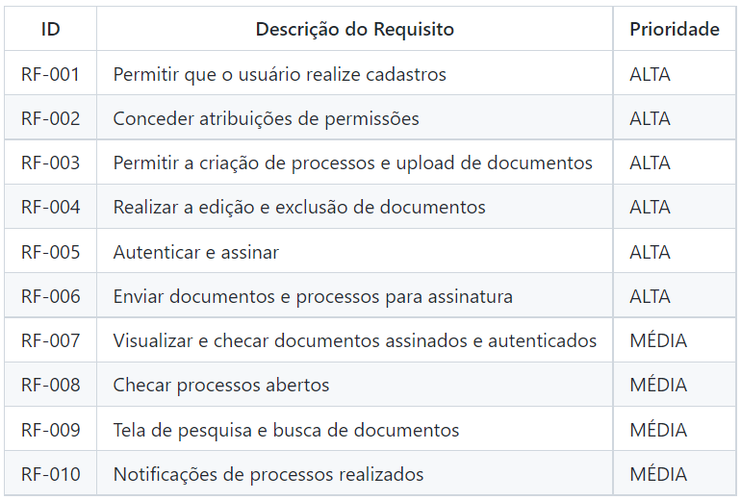
Requisitos funcionais

Slide 10
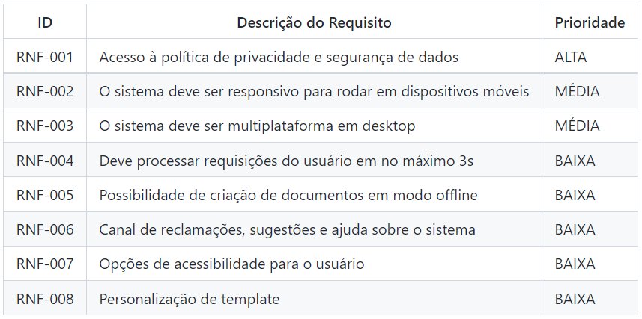
Requisitos não funcionais

Slide 11
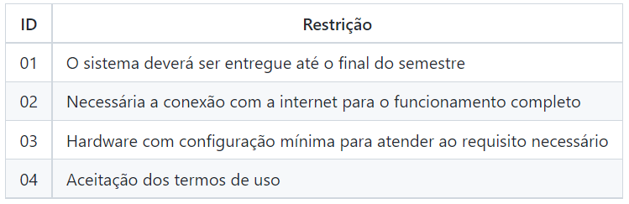
RESTRIÇÕES

Slide 12
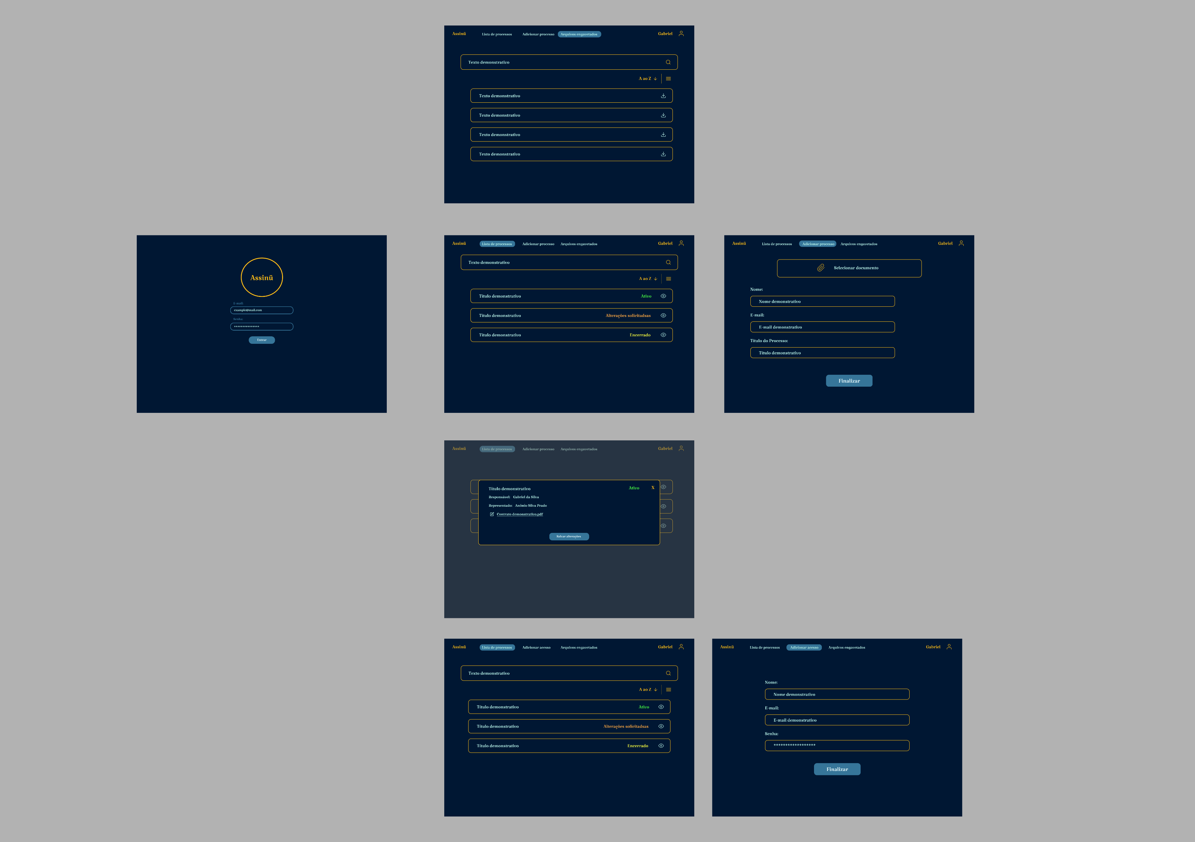
Projeto da Interface

Slide 13
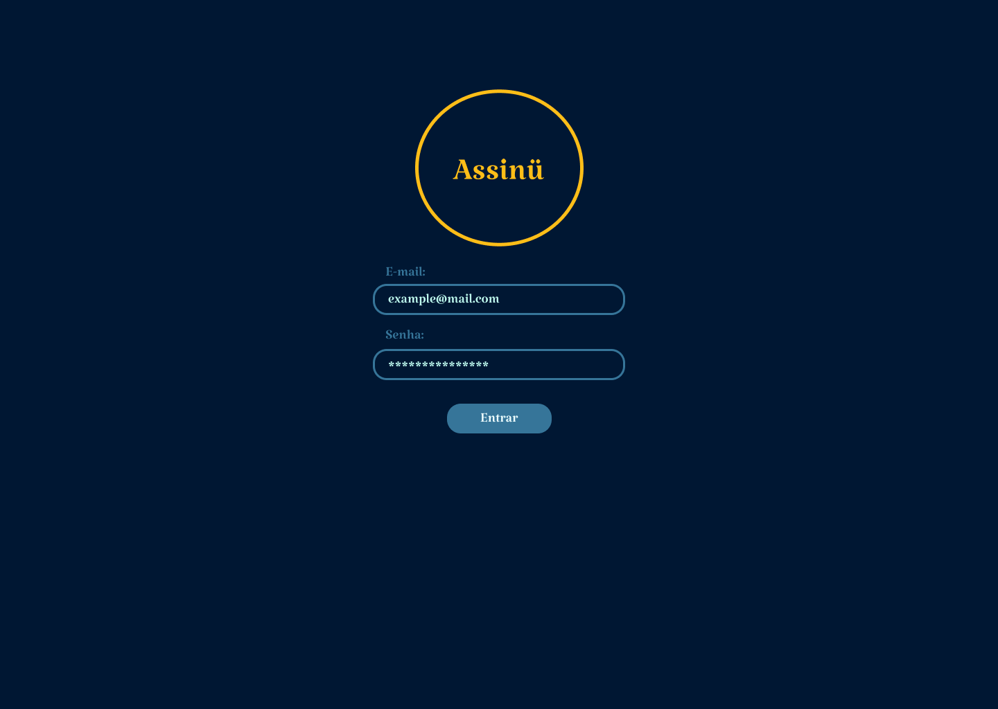
Projeto da Interface

Slide 14
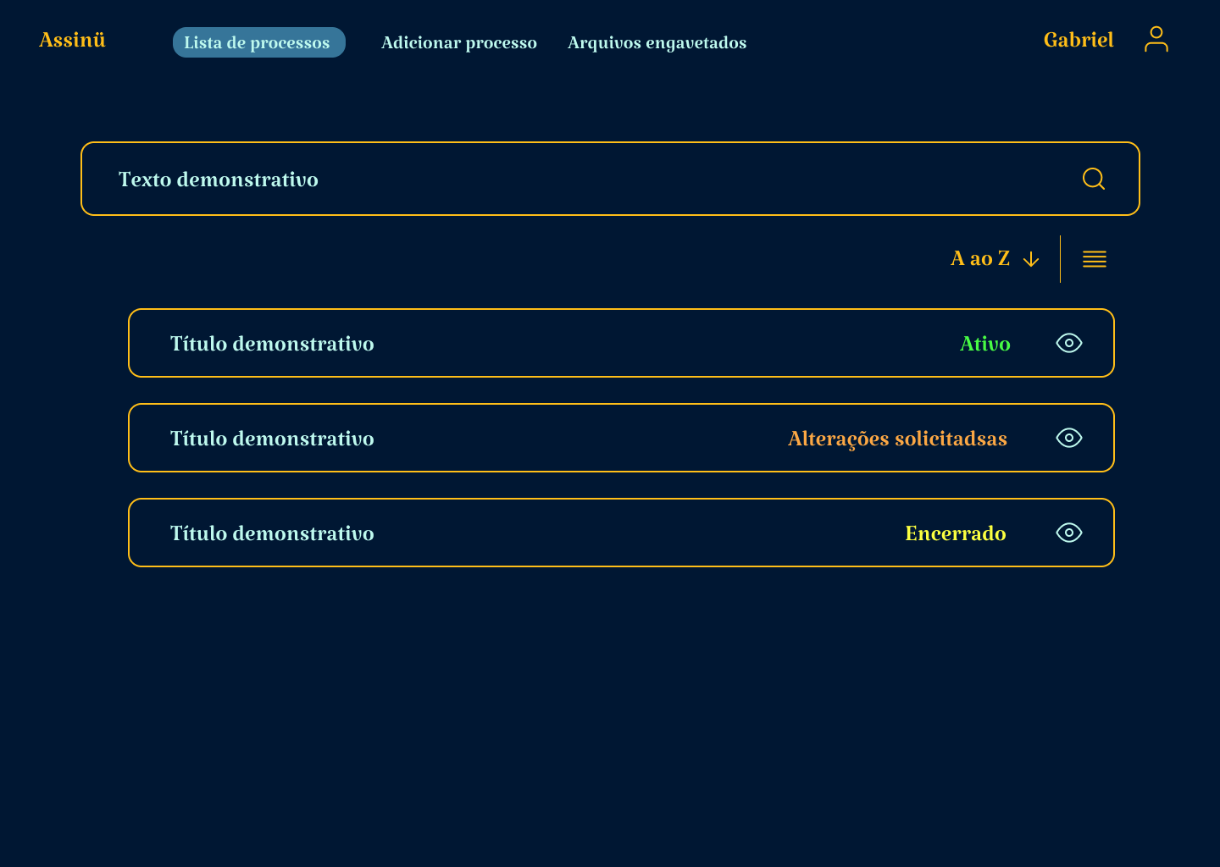
Projeto da Interface

Slide 15
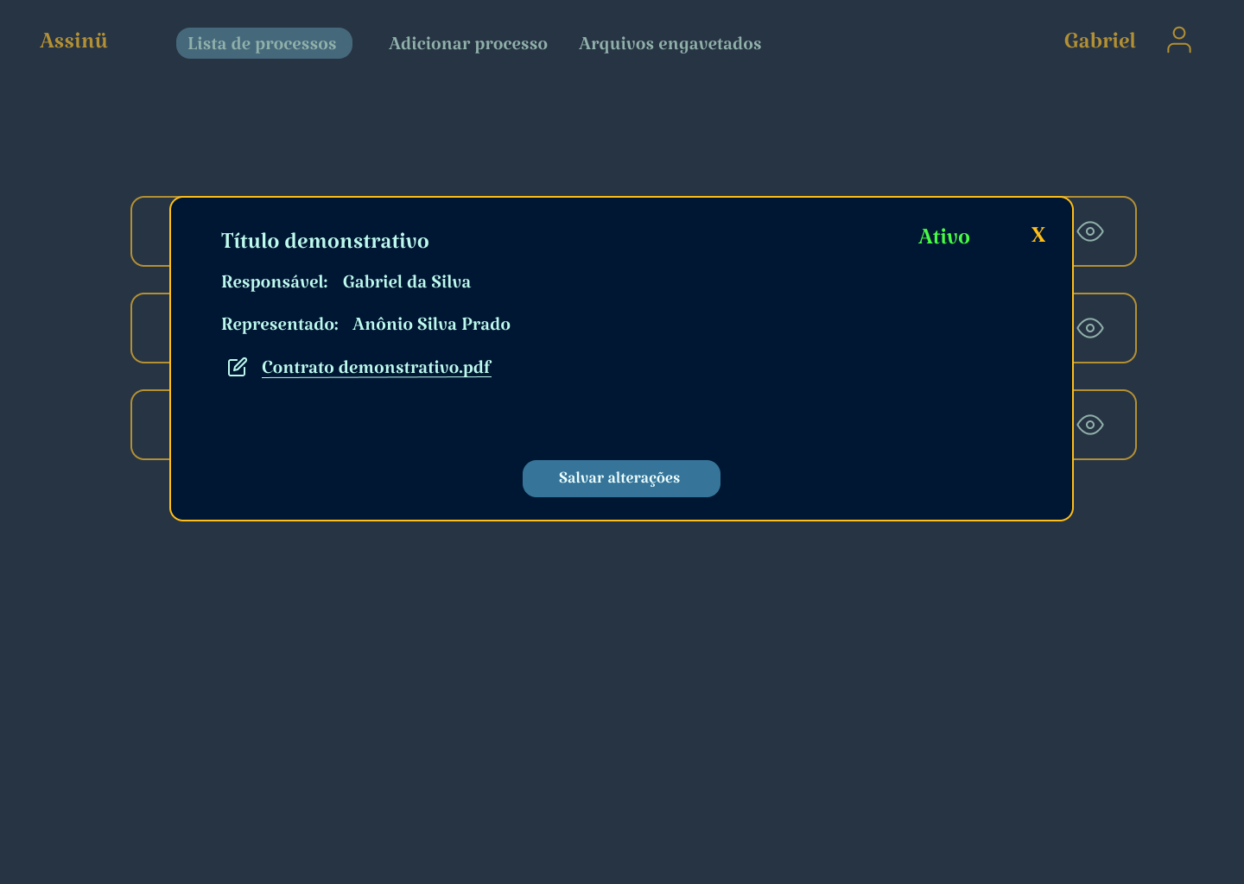
Projeto da Interface

Slide 16
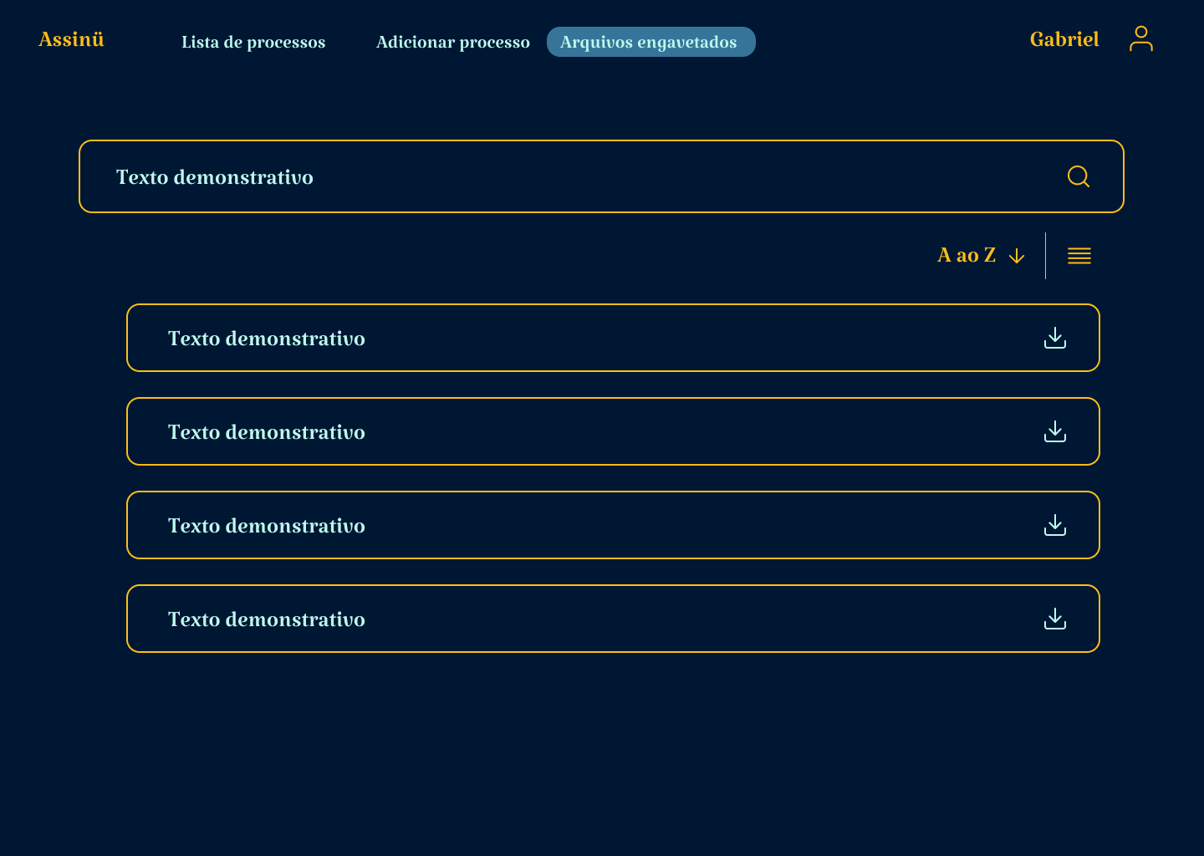
Projeto da Interface

Slide 17
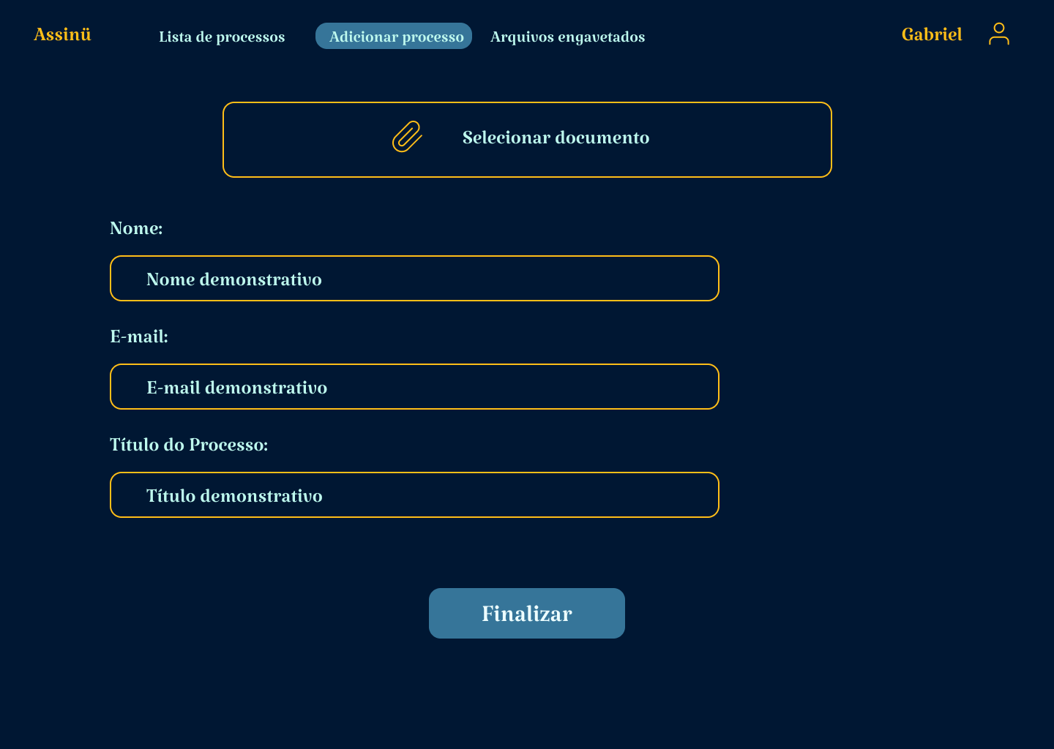
Projeto da Interface

Slide 18
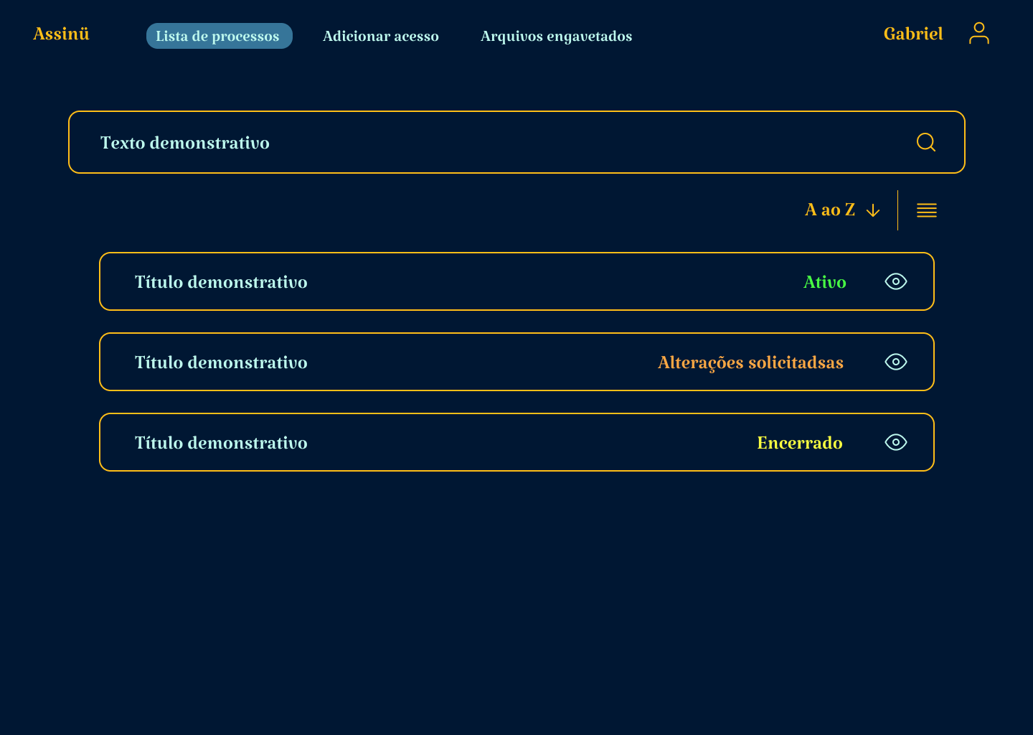
Projeto da Interface

Slide 19
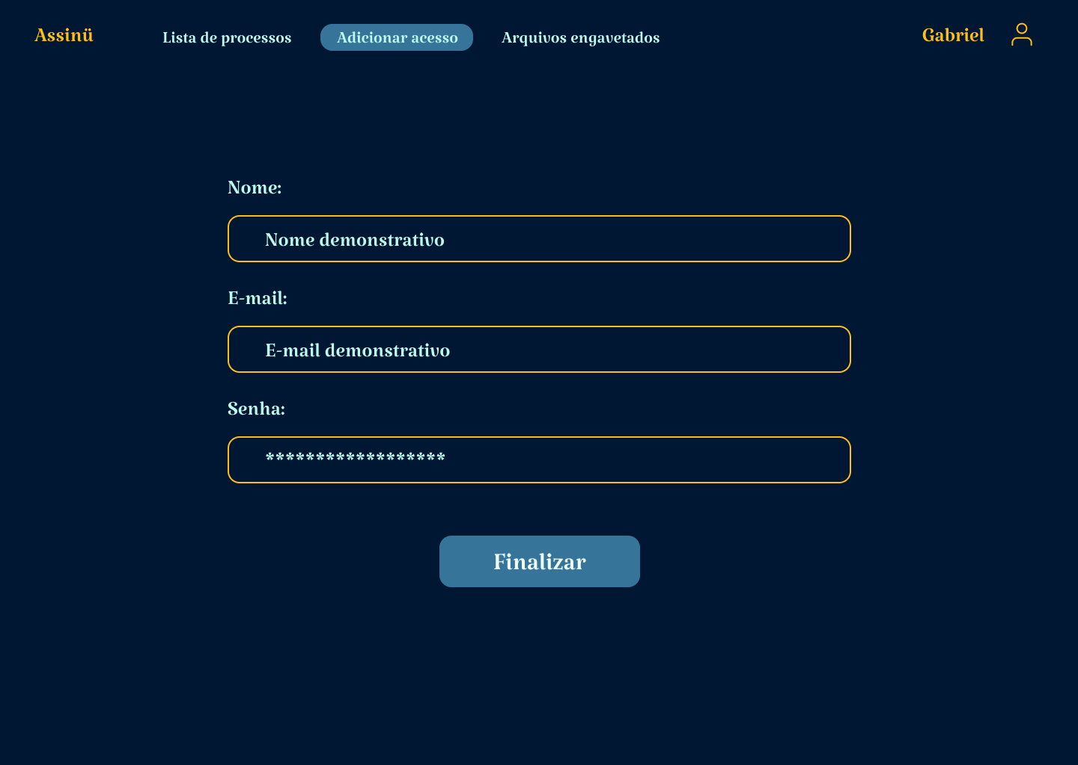
Projeto da Interface

Slide 20
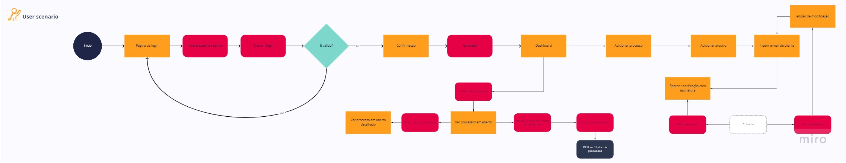
Projeto da Interface | USER FLOW

Slide 21
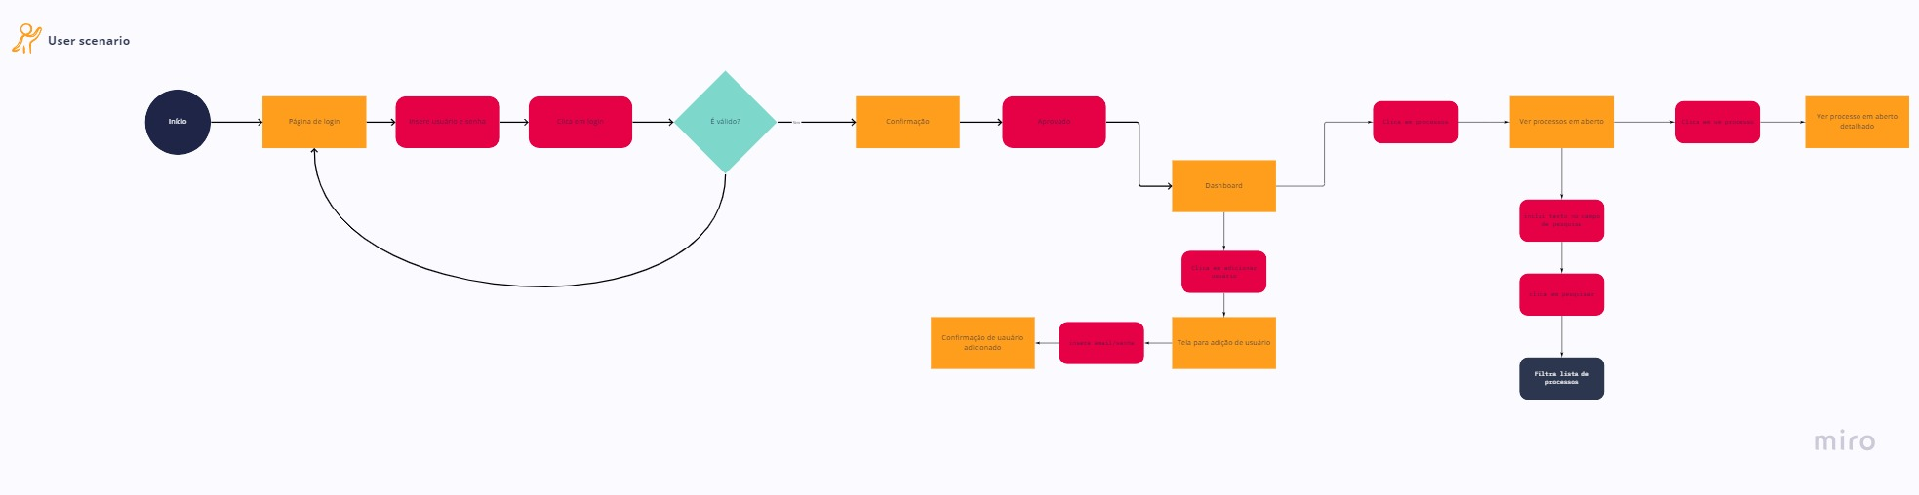
Projeto da Interface | USER FLOW

Slide 22
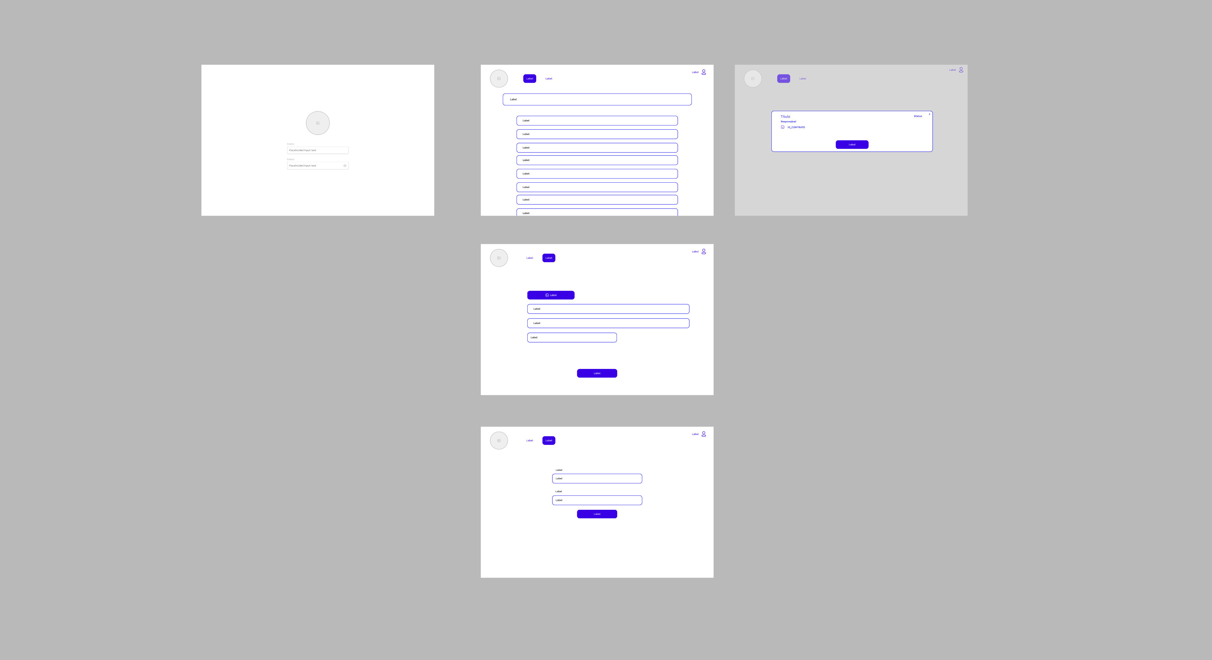
Projeto da Interface | WIREFRAMES

Slide 23
Metodologia | PROCESSO DE TRABALHO
O projeto será desenvolvido utilizando-se da metodologia ágil, para uma implementação fácil desta metodologia, utilizaremos os seguintes passos:
Valor: identificamos os setores e fluxos de trabalho para criar valor para o projeto; mapearemos processos que poderão se beneficiar de maior dinamismo e agilidade dentro desses pontos.
Estrutura: criaremos fluxos de valor, de maneira a dar um sentido mais organizacional nas entregas e no reporte de resultados.
Time Ágil: identificamos em nosso time a missão do mesmo para conseguirmos potencializar a entrega de valor. Sendo também definido o papel de cada um dentro do time, assim como as ferramentas que utilizaremos no desenvolvimento do projeto.
Backbone: verificaremos possíveis melhorias e avanços necessários no que diz respeito à tecnologia ou funções da equipe, com intuito de obter êxito na aplicação da metodologia ágil.
Roadmap de implementação: ao concluirmos todos esses pontos, definiremos o roadmap de implementação.
Planejamento do Sprint: o projeto seguirá o planejamento de sprints solicitados pela disciplina de Trabalho Interdisciplinar, com divisão de tarefas e contribuições necessários entre a equipe.
Daily Scrum: será definido o melhor horário para a aplicação deste valiosos recurso da metodologia ágil. Atendendo às perguntas chaves 'O que você fez ONTEM para ajudar a equipe para concluir o objetivo do Sprint?', 'O que você vai fazer HOJE para ajudar a equipe para concluir o objetivo do Sprint?' e 'Existe algum IMPEDIMENTO para a equipe concluir o objetivo do Sprint?'.

Slide 24
Metodologia | DIVISÃO DE PAPÉIS
Davi Perrier Cabral.
Product Owner;
Full Stack Developer.
Gabriel Gomes de Oliveira.
DBA;
Back-end Developer;
Designer Gráfico.
Douglas Barbosa da Silva.
Scrum Master;
Front-end Developer.

Slide 25
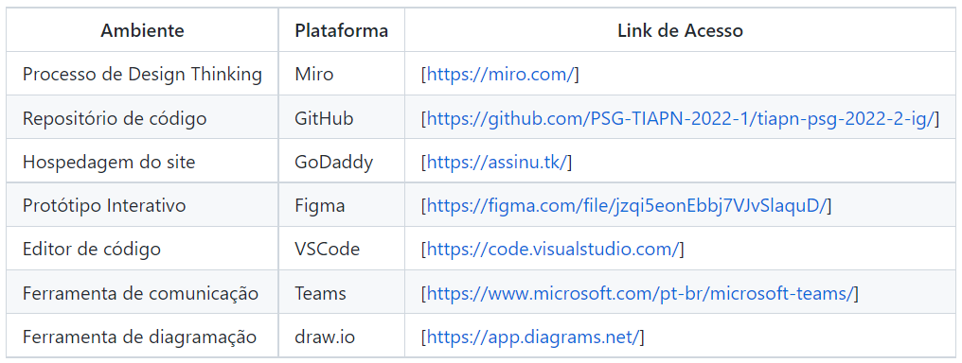
Metodologia | Ferramentas

Slide 26
Metodologia | FERRAMENTAS
> Miro: É ideal para nosso projeto, pois conseguimos organizar nossas ideias em notas adesivas e desenhos, sendo possível também a criação de quadros interativos, podendo assim nos expressarmos com mais facilidade.
> GitHub: Por se tratar de trabalho em equipe, a plataforma em questão é a mais completa e indicada para esses trabalhos.
> GoDaddy: Dêmos preferência ao uso da hospedagem da empresa GoDaddy, o motivo é ser completa para tudo que utilizaremos ao decorrer da Assinü, além de possuir segurança extra em relação à outras hospedagens.
> Figma: O site em questão está sendo utilizado por ser mais fácil de acessar, e também possuir todas as ferramentas que buscamos ao esboçar interfaces para a plataforma.
> VSCode: O principal editor de códigos do Mundo, pontuamos ele pois o mesmo possui Plugins que nos facilita o trabalho em equipe e live-share.
> Teams: Foi escolhida como plataforma de comunicação oficial, por ter tudo que buscamos ao realizar uma reunião: leveza, compartilhamento de tela e canais de texto.
> draw.io: Utilizamos o draw.io pois é o site mais completo e indicado para criação de diagramas UML, além de ser o mais acessível à todos do projeto.

Slide 27
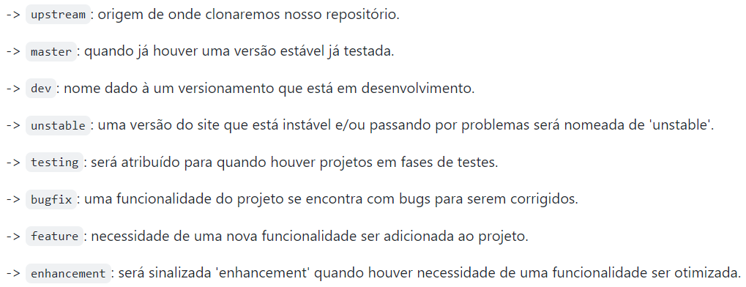
Metodologia | CONTROLE DE VERSÃO
Para realizar o controle de versionamento de nosso projeto, utilizaremos o GIT SCM, o sistema de controle versões distribuído. Ela nos permite utiliza-la para registrar histórico de edições de qualquer arquivo.
Sendo utilizada essas nomenclaturas, conseguiríamos dividir melhor quais funcionalidades estão subindo para aprovação, e quais funcionalidades necessitam de atenção. Visando assim a organização do backlog.

Slide 28
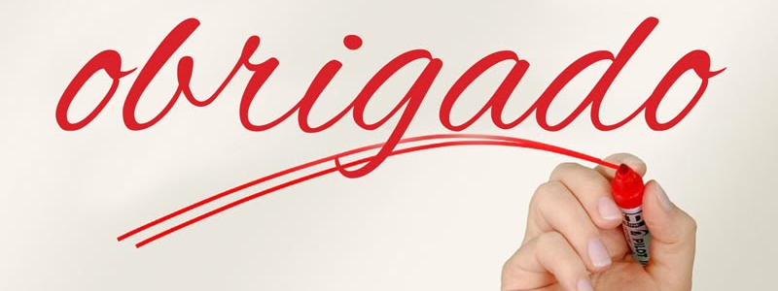
Assinü Gestão de Documentos
Equipe
Davi Perrier Cabral
Douglas Barbosa da Silva
Gabriel Gomes de Oliveira

